Slide 1
Michael Stavarič
Kinderbücher

Slide 2
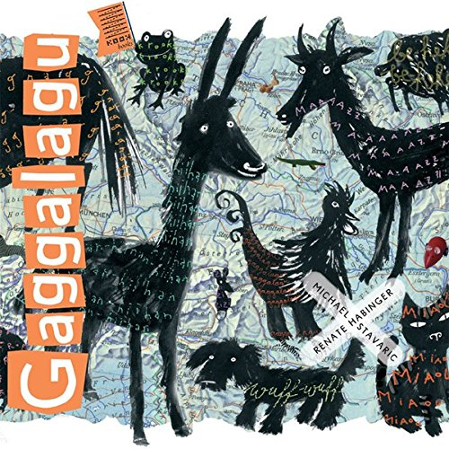
2006
So vielfältig die menschlichen Sprachen sind, so unterschiedlich sind die Weisen, wie in ihnen Tierlaute wiedergegeben werden. Aber heißt das auch, dass die Tiere sich untereinander nicht verstehen können? Und die Menschen?
Mit Humor,Weltgewandtheit und feinem Gespür für sprachlichen Hintersinn führt Michael Stavarič durch die Klippen tierischer und menschlicher Kommunikation. Seine Geschichten und Gedichte erzählen von Unterschieden und Gemeinsamkeiten und davon, dass es nicht immer nur darauf ankommt, dieselbe Sprache zu sprechen, um einander zu verstehen.

Slide 3
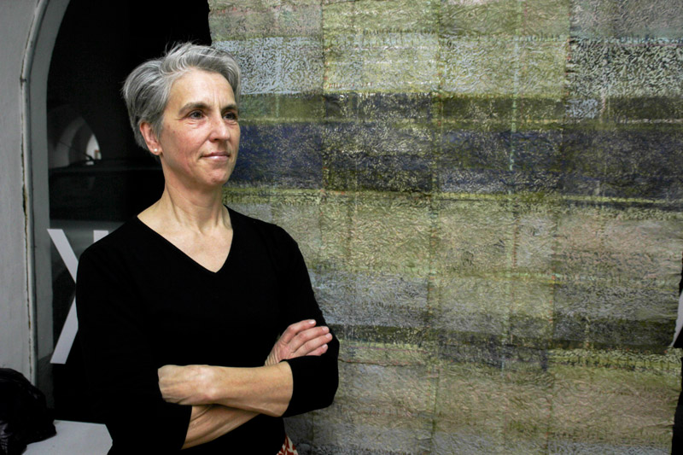
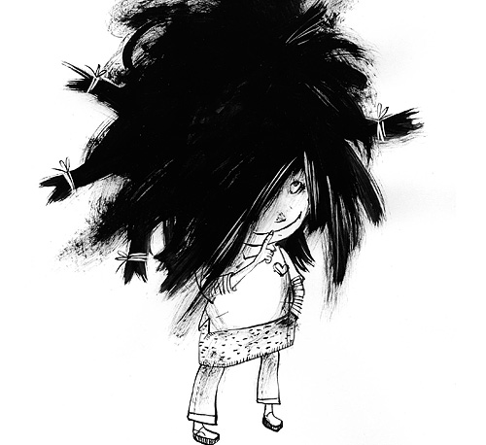
Renate Habinger
*1957 (Österreich)

Slide 4
Kookbooks Verlag
Berlin
u. a. ungewöhnliche Kinderbücher

Slide 5

2008
WAS TUN, WENN DAS BIENENVOLK KRANK IST? Hannah Honey, die Bienenkönigin, bittet Hummel Vince um Hilfe, damit die Pflanzen rechtzeitig bestäubt werden. Aber Vince stellt schnell klar, dass das Bestäuben nicht sein Job ist. Hilfe ist jedoch nicht weit: Popokatepetl, ein Berg von einem Schneck, will helfen. Dass die Pollen vor allem an seinem Körper hängen bleiben, scheint da noch das geringste Übel. Vier Blüten pro Stunde, kein Problem für „Popo“. Aber eine Million Blüten liegen noch vor ihm ... Und so versuchen der Maulwurf, die Ameisen, die Spinne, der Rosenkäfer, der Frosch und die anderen Tiere, für die Bienen einzuspringen. Alle scheitern auf ihre typische Art und Weise. Wie lange wird Vince dem verrückten Treiben zuschauen?

Slide 6
Residenz Verlag
Salzburg

Slide 7

2010
Vater, was genau ist der Tod? Ist er deine Sense? fragt ein kleines Mädchen. Und so beschließt Vater Tod, seine Tochter in die Welt zu entlassen, damit sie etwas über das Leben (und Sterben) lerne. Aber wie geht man seinen Weg, ohne sich selbst dabei zu verlieren? Durch die großen Städte mit ihrem hektischen Treiben, den hupenden Autos und bellenden Hunden. Wie begegnet man anderen Menschen? Wie wird man erwachsen? Ganz einfach: Man hält die Augen offen und erkennt sich selbst.
https://www.amazon.de/Die-kleine-Sensenfrau-Michael-Stavaric/dp/3902373555/ref=sr_1_1?ie=UTF8&qid=1538574032&sr=8-1&keywords=die++kleine+sensenfrau

Slide 8

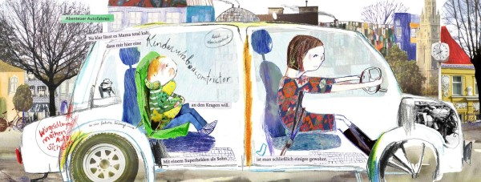
Dorothee Schwab
*1985 (Österreich)

Slide 9
Luftschacht Verlag
Wien

Slide 10

2011
Leopold sucht Antonio in seinem Verzierstudio auf, um sich von oben bis unten bemalen zu lassen: Engelszungen am Rücken, ein Wiedehopf am Hinterkopf, der Finger wird zum Wikinger, und auf den Po kommt gleich ein ganzer Zoo.
So fix geht das in Antonios Verzierstudio. Der bepinselt aber nicht nur den riesenhaften Leopold, sondern sehnt sich auch ganz schrecklich nach Antonia.

Slide 11
Nilpferd Verlag
Wien
Kinderbuchverlag

Slide 12

2011
Der achtäugige Schlundegel, das Moderlieschen, der Tintenzisch und der Gieraffe; vielleicht aber auch die Klatschstelze, der Schlichte Särgling, der Sitzfleischriese oder die Randerscheinung?In kongenialer Zusammenarbeit haben Michael Stavarič und Deborah Sengl ein Bestiarium mehr oder weniger fiktiver Tiere geschaffen, die durchaus auch den Mensch im Tier erkennen lassen schräg, erhellend, einzigartig.
http://www.textprojektor.net/autoren/stavaric_sengl.html

Slide 13
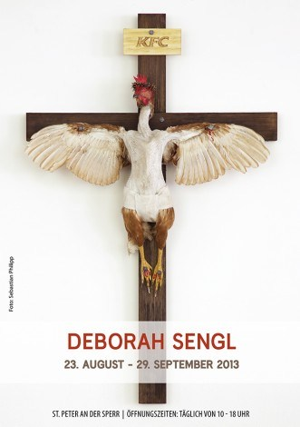
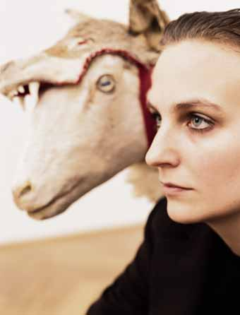
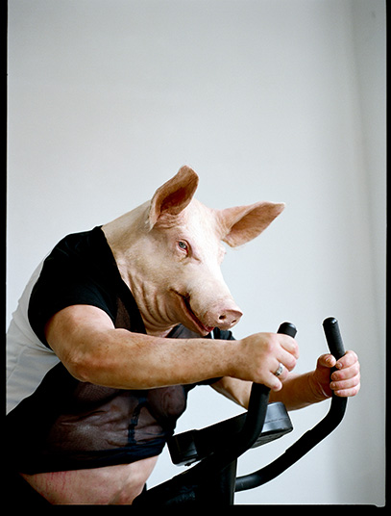
Deborah Sengl
*1974 (Österreich)

Slide 14
Haymon Verlag
Innsbruck

Slide 15
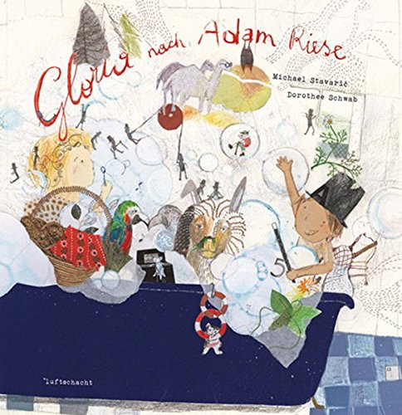
2012
https://www.luftschacht.com/produkt/dorothee-schwab-michael-stavaric-gloria-nach-adam-riese/
So ein Schaumbad ist doch eine feine Sache! Ein „Schaumiversum“ nennt es Adam, wenn er mit seiner Schwester Gloria in der Wanne sitzt. Und kaum sind die Erwachsenen aus der Tür, tauchen aus dem Schaum die wundersamsten Dinge auf, von denen Adam nicht einmal die Namen weiß. Aber Gloria schreibt sie alle in ihr schlaues Buch! Dort stehen auch schon viele andere gescheite Sachen, über die Adam nur so staunen kann. Viele tolle neue Wörter lernt er da von seiner großen Schwester, und am Schluss (damit dann alles wieder ist wie zuvor): einen ellenlangen Zauberspruch!

Slide 16

2015
Zu gerne möchte das kleine Schweinchen Mathilda wissen, wie die Sterne schmecken. Aus diesem Grund beschließt sie, gleich selbst zu den Sternen zu fliegen. Mathilda scheut keinen Aufwand, um an ihr Ziel zu gelangen. Mit Hilfe eines Trampolins springt sie hoch, aber leider nicht hoch genug. Und auch der hilfsbereite Adler kann ihr nicht wirklich helfen. Erst als Eber Bruno auftaucht, kommt Mathilda der Erfüllung ihres Wunsches sehr nahe. Wenn auch anders, als sie es sich vorgestellt hatte.

Slide 17
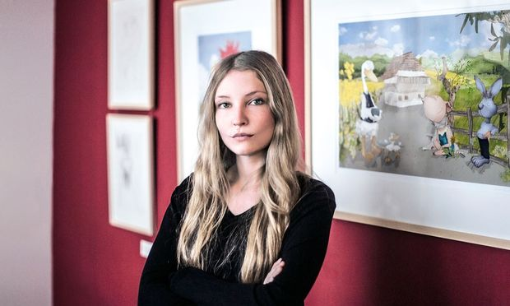
Christine Ebenthal
*? (Österreich)

Slide 18
Nord Süd Verlag
Zürich
Kinderbuchverlag

Slide 19

2016
Milli Hasenfuß ist ein kleines, ängstliches Tierchen. Panisch und zitternd sucht das kleine Häschen Unterschlupf vor den großen Gefahren, die überall lauern. Milli versteckt sich im Wald, auf den Feldern und sogar in der großen, lauten Stadt. Sie scheint schon aufgegeben zu haben. Doch dann geschieht etwas Wunderbares und Milli muss sich nicht mehr verstecken.
https://kunstanstifter.de/buecher/milli-hasenfuss

Slide 20
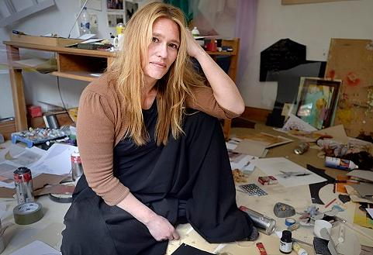
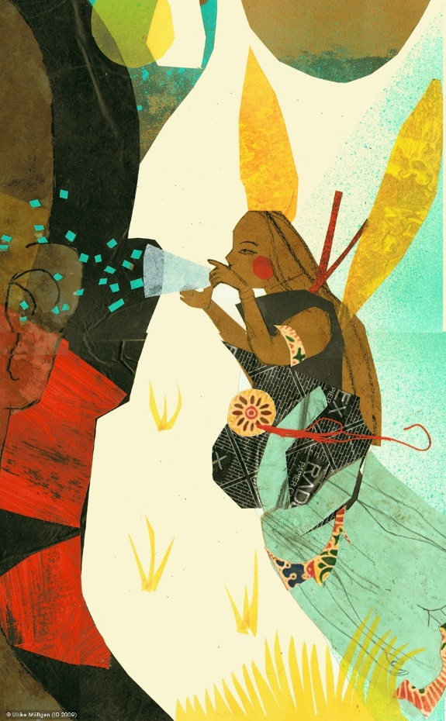
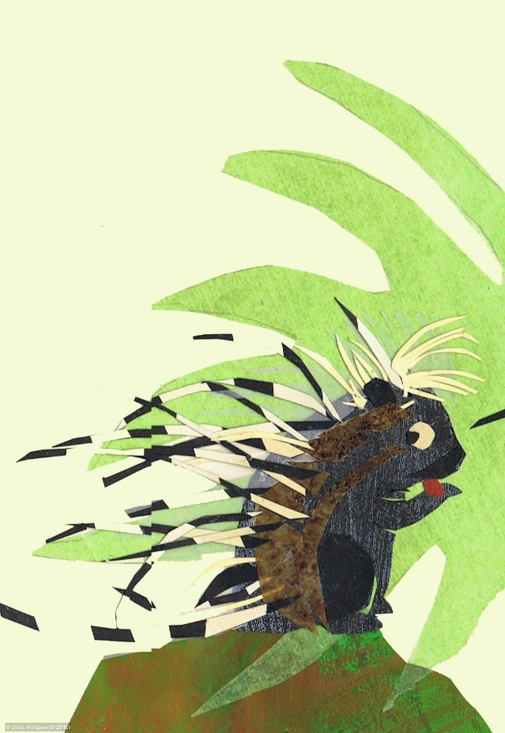
Ulrike Möltgen
*1973 (Deutschland)

Slide 21
Kunstanstifter Verlag
Mannheim
Verlag für Illustration

Slide 22

2017
Rot … mohnrot, krebsrot, ziegelrot, hellrot, himbeerrot, fuchsrot, kupferrot, weinrot, korallenrot, lachsrot, feuerrot, rosarot, kirschrot, flamingorot, rubinrot, schwarzrot, rosenrot, kardinalrot, rostrot, orangerot, glutrot, knallrot, purpurrot, rot wie Blut … Oh – wie viele verschieden Rottöne es doch gibt! Und sie alle hatten ihr eigenes Wort bekommen. Doch ein «bärenrot» gab es definitiv nicht. Seufz! Brumm! Das machte den Bären mit dem roten Kopf sehr traurig. «Verflixt, warum gab es denn ein «fuchsrot», ein «bärenrot» jedoch nicht?», seufzte der Bär. Wie gerne wäre er mit den Schmetterlingen ganz weit weg geflogen. Irgendwohin, wo alle Bären rot waren. Und, wo es die Farbe «bärenrot» auch als Wort gab. Ob es diesen Ort gibt?

Slide 23
Aracari Verlag
Zürich
Kinderbuchverlag

Slide 24

2017
Als der Elsternkönig eines Morgens erwacht, ist sein Federkleid schwarz wie das eines Raben. Niemand kann sich erklären, wohin sein Weiß verschwunden ist. Sein Volk tuschelt hinter vorgehaltenen Flügeln, aber niemand spricht ihn direkt auf die rätsel-hafte Begebenheit an. Und so wächst der Groll des Elsternkönigs auf sein Schicksal, seine Untertanen und das Weiß in der Welt.
Eine märchenhafte Geschichte von Michael Stavarič über einen König, der auf der Suche nach seinem verlorenen Weiß sich selbst wiederzufinden versucht, wunderbar in
Szene gesetzt von Linda Wolfsgrubers Illustrationen.
https://kunstanstifter.de/buecher/als-der-elsternkoenig-sein-weiss-verlor

Slide 25
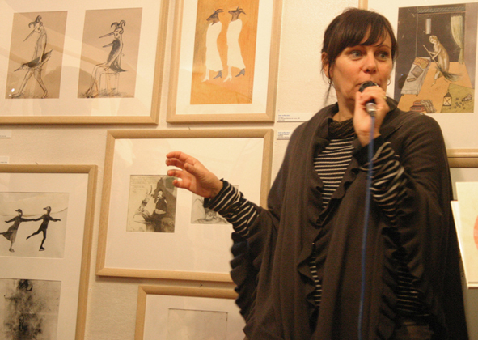
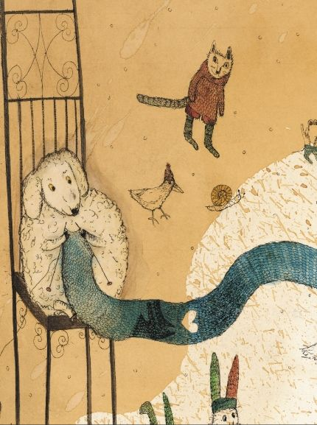
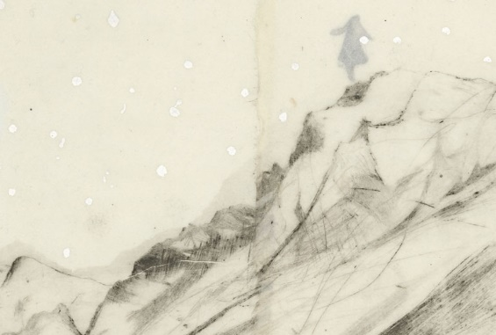
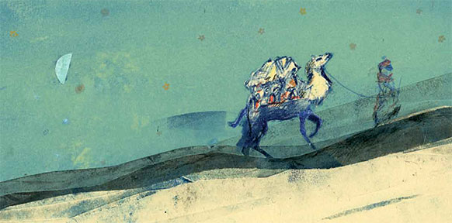
Linda Wolfsgruber
*1961 (Österreich)

